Slide 1

Conseil de l’ED Biologie-Santé
13 octobre 2025 - Visioconférence

Slide 2

ORDRE DU JOUR

Slide 3
COMPOSITION CONSEIL ED BS
Le conseil de l’école doctorale
Le conseil de l’ED est composé de 23 membres, dont 16 représentant·es des laboratoires, 5 représentant·es des doctorant·es, et 3 membres extérieurs. Le directeur convoque et préside les réunions du conseil. L’école doctorale compte aussi un bureau, un conseil de direction et une commission des thèses formée de sous-commissions disciplinaires.
Estelle BONIN
EXIT
ENTREE
Emmanuelle CHEVASSUS

Slide 4
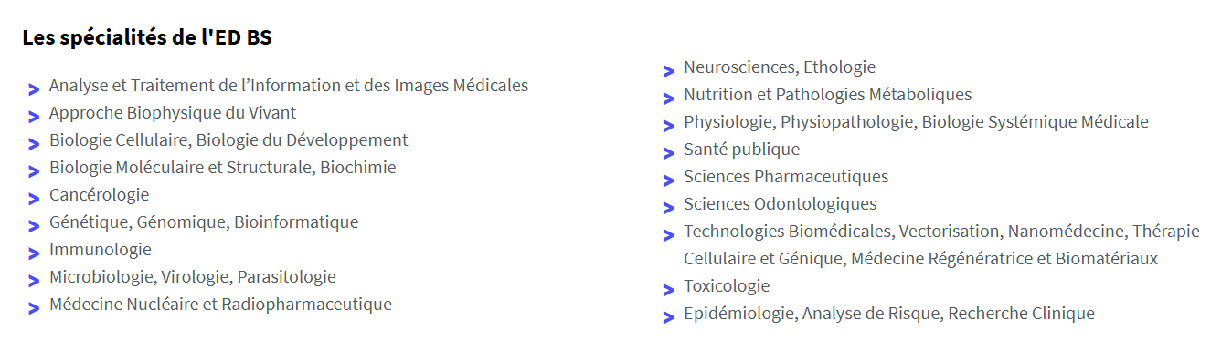
PROPOSITION CREATION SECTION BIOETHIQUE
Dr Guillaume Durand
Sept_2025, changement de laboratoire d’accueil, CAPHI vers UR de NU
Philosophie de la médecine, l'éthique médicale et la bioéthique.
Objectif : développer ses recherches dans un contexte ouvert à ces problématiques + enjeux associés
Intérêt de l’ED BS vis-à-vis de cet axe ?
Now → PhD en éthique médicale/bioéthique
Futur → PhD (médecin CHU de Nantes) + une co-tutelle.

Slide 5
PROPOSITION CREATION SECTION BIOETHIQUE

Slide 6
PROPOSITION CREATION SECTION BIOETHIQUE

Slide 7
PROPOSITION CREATION SECTION BIOETHIQUE

Slide 8
PROPOSITION CREATION SECTION BIOETHIQUE

Slide 9
PROPOSITION CREATION SECTION BIOETHIQUE

Slide 10
PROPOSITION CREATION SECTION BIOETHIQUE

Slide 11
PROPOSITION CREATION SECTION BIOETHIQUE

Slide 12
COMMISSION SUIVI DES THESES
Actualité par Emilie Camberlein

Slide 13
COMMISSION RECHERCHE
Point d’avancement Julie GAVARD
Rétroplanning concours 2026, autres informations

Slide 14



JBS 2026
COMMISSION ANIMATION SCIENTIFIQUE
Un point par Linda Grimaud
Mercredi 29 avril 2026
ANGERS (Amphithéâtre Ambroise Paré, faculté de santé)
Appel à candidature (09/09/25) auprès des doctorants
Doctorants | Laboratoire | Année
Claire LALEVEE | CRCI2NA équipe 7, NU | 2ème
Mathis BRIER | RMeS, NU | 2ème
Georges BARAKA | Institut du thorax, NU | 1ère
Stelios PAPAZOGLOU | LERCA, ONIRIS | 1ère
Doctorants UA ?

Slide 15
COMMISSION ANIMATION SCIENTIFIQUE
Propositions d’invité
Appel à proposition (09/09/25) auprès des directeurs de thèse, 1 réponse…
Michel DeWaard DR CNRS - Nantes - pour une présentation dans le domaine de l'ingénierie de peptide thérapeutique à partir de venins animaux.
Nos propositions :
Lluis Quintana-Murci - Génétique des populations, médaille de bronze et d’argent du CNRS
Evelyne Heyer - Génétique des populations, médaille de bronze du CNRS, chevalier de l’ordre national du mérite,chevalier de la légion d’honneur
Thomas Lecuit - IBDM Marseille, organisation et dynamique des formes biologiques, médaille d'argent du CNRS en 2015
Jean-Léon Maître, Génétique et biologie du développement, Institut Curie
Propositions d’ateliers
Appel à proposition (09/09/25) auprès des directeurs de thèse, pas de réponse
Work-Life Balance Workshop
Recruitment Agency
Focus sur les techniques utilisées en biologie spatiale (hybridation fluorescente in situ FISH, transcriptomique spatiale et la protéomique spatiale)? Binôme chercheur/ingénieur

Slide 16
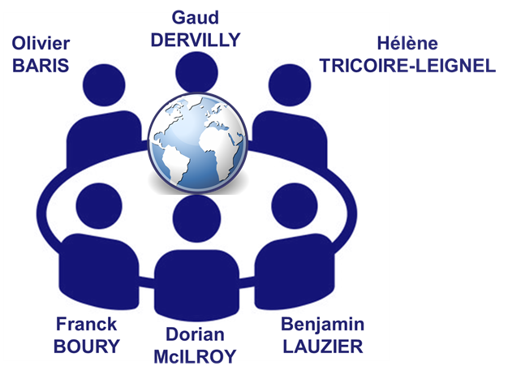
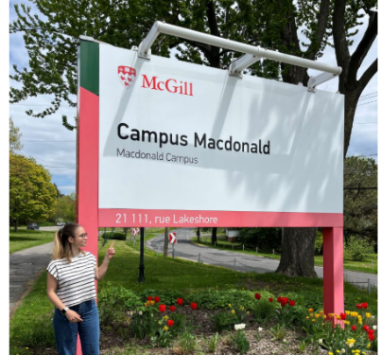

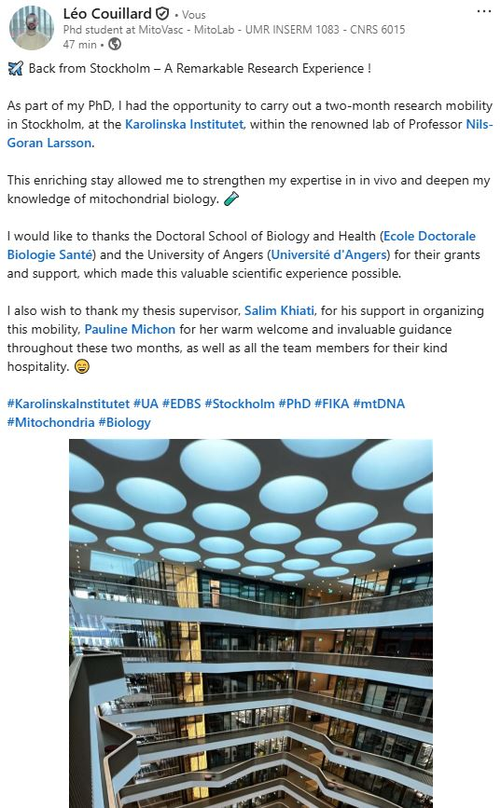
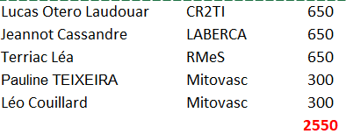
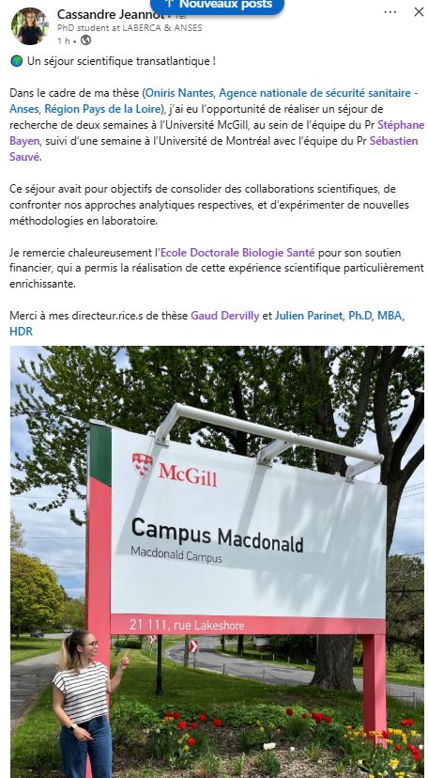
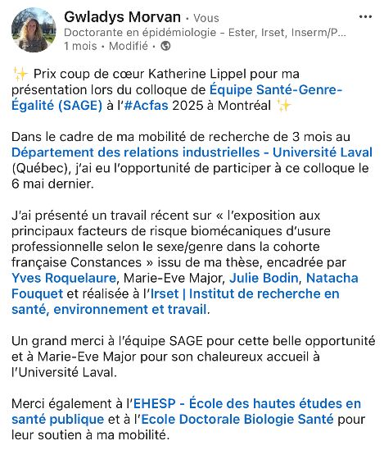





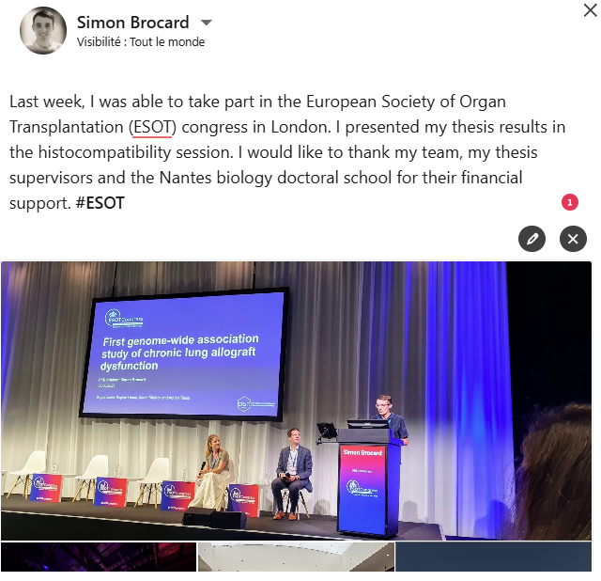


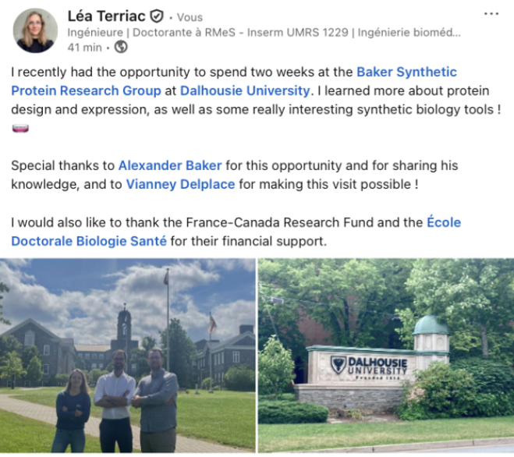
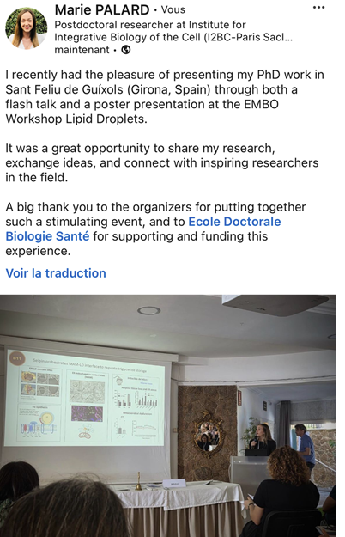
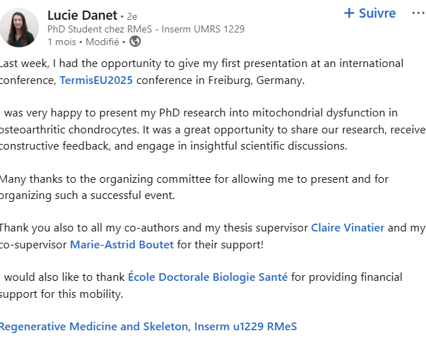
COMMISSION INTERNATIONALE
AO n°1 rappel (Jan-Mars 25)
AO 2025 n°2 (Avril-Juin 25)
Lucie DANET RMeS
Guillaume GUINEBRETIERE I Thorax
Abdourahmane NDIAYE MiNT
Corentin HUET LABERCA
Mélanie MARQUIS PANTHER
Simon BROCARD CRT2I
Marie PALARD I Thorax
300
650
300
300
300
300
300
2150
AO 2025 n°3 (Sept-Dec 25)
reliquat 1300€ (budget 2025 = 6000€)
sollicitation enveloppe +
deadline dossiers < 15/12/25
2 annonces, prévoir une 3ème fin novembre
AO 2026
- Réflexion sur l’augmentation des aides à mener

Slide 17
POINT BUDGETAIRE
Ecole doctorale BS
BUDGET 2025 (01/01/2025>31/12/2025)
 |  |  | Financements prévisionnels
Catégories / sous catégories | détail | COUT PREVISIONNEL TOTAL | Reversement Collège doctoral | TOTAL
Frais de fonctionnement
Déplacement direction |  | 100 € | 100 € | 100 €
Conseil en présentiel |  | 1 000 € | 1 000 € | 1 000 €
Concours ED |  | 1 200 € | 1 200 € | 1 200 €
Divers | Journée de rentrée | 100 € | 100 € | 100 €
Evènements scientifiques
Journées scientifiques ED + Réseau Alumni | JS 6500 € Réseau 4000 € | 6 500 € | 6 500 € | 6 500 €
Aide aux colloques et évènements scientifiques |  | 900 € | 1 000 € | 1 000 €
Soutien aux étudiants
Appel ouvert à mobilité |  | 6 000 € | 6 000 € | 6 000 €
Soutiens aux associations de doctorants |  | 1 600 € | 1 600 € | 1 600 €
Formations
Formations disciplinaires |  | 8 000 € | 8 000 € | 8 000 €
Autres |  | - € |  | - €
Commentaires
TOTAL
25 400 € | 25 500 € | 25 500 €
NB: si vous ajoutez ou enlever des lignes, le faire également dans l'onglet "Suivi budgétaire" pour que les 2 tableaux aient bien les mêmes lignes de référence NB2 : mettre les mêmes catégories et sous-catégories dans les budgets EUR et ED (quitte à mettre des montants à zéro sur certaines lignes
Contribution des établissements 2025 |  |  | 23 900 €
Reliquat 2024 |  |  | 11 276 €
versement appel Alumni |  | 4 000 €
 | Total |  | 35 176 €

Slide 18
POINT BUDGETAIRE

Slide 19
AOB
Collège doctoral UA vs organisation concours
Fin du mandat actuel de l’ED BS (fin 2027)
AAP « alumni » vs collège doctoral PdL
Départ de Pierre Boudry du Conseil de l’ED BS

Slide 20
PROCHAINS CONSEILS
Lundi 12/01/2026, Visio à 14h
Lundi 16/03/2026, Visio à 14h
Mercredi 01/07/2026, Angers à 10h

